Slide 1

ENGENHARIA DE QUALIDADE · SDET
Barreiras de Qualidade Avançadas em CI/CD acelerado por IA
Mutação · Property-Based · Contrato — gates que medem eficácia, não execução.
DevCart · microsserviços Spring Boot · demonstração ao vivo

Slide 2
O que a IA generativa mudou — e o que não mudou
• ↑ Velocidade de escrita de código
• ↑ Cobertura de testes (Line / Branch) — o teste vem no mesmo commit
• → Taxa de defeito que escapa para produção: não se move sozinha
A cobertura subiu. A qualidade não necessariamente. A métrica descolou do resultado.

Slide 3
O “falso positivo”
Pull Request verde · cobertura 100 % · SonarQube 0 bugs, quality gate passed.
… e mesmo assim: bug de lógica e quebra de contrato chegam à produção.
Resultado: Change Failure Rate ↑ e MTTR ↑ — exatamente o que queremos evitar.

Slide 4
O alvo: DevCart
E-commerce em microsserviços — catálogo, carrinho, pedidos, + gateway e service discovery.
pedidos-service é o motor de cálculo: valida quantidade e preço de cada item, soma o total do pedido, checa estoque no catálogo.
É o tipo de código onde um erro de fronteira custa dinheiro.

Slide 5
Dois estados do mesmo código
• REGRESSÃO — o que a IA plausivelmente entrega: 100 % de cobertura, mvn verify verde, Sonar 0 bugs — e 6 defeitos de lógica no domínio.
• CORRIGIDO — os 6 defeitos consertados. Os gates 2–4 passam a barrar a regressão no PR.

Slide 6
GATE 1 DE 4
Cobertura
JaCoCo (gate 100 % linha + ramo por classe) · SonarQube

Slide 7
Gate 1 — o pipeline “pronto”
▶ AO VIVO
PROMPT QUE GEROU ISTO
Implemente o pedidos-service — valida quantidade e preço de cada item, soma o total do pedido, checa estoque no catálogo. Gere testes unitários com JUnit 5 + Mockito + AssertJ nas camadas service e model, cobrindo 100 % de linha e de ramo. Configure o gate de cobertura no JaCoCo.
ESPERADO NA IDE
Tests run: 87 … Failures: 0
All coverage checks have been met. · BUILD SUCCESS
JaCoCo 100 % / 100 % · Sonar: Coverage 100 %, 0 Bugs, Passed
Numa PR isso é sinal de pronto. É aqui que a maioria dos times para.

Slide 8
O que cobertura realmente mede
• Line coverage: esta linha foi executada por algum teste.
• Branch coverage: os dois lados de cada if foram executados.
• Nenhuma das duas exige que um assert tenha olhado o resultado.
Um teste sem assert — ou com isNotNull() — conta 100 % igual a um teste forte.
Cobertura é bom detector de código não testado; certificado fraco de código testado.

Slide 9
GATE 2 DE 4
Teste de Mutação
PITest (≙ Stryker no mundo JS/C#)

Slide 10
O que é um “mutante”
O PITest injeta uma pequena falta no bytecode de produção:
• < → <= · + → - · return x → return null
Roda a suíte contra cada versão alterada:
• algum teste falhou → mutante MORTO (bom)
• a suíte inteira passou → mutante SOBREVIVEU (seu teste não testa nada ali)

Slide 11
Gate 2 — a suíte é eficaz?
▶ AO VIVO
PROMPT QUE GEROU ISTO
Adicione teste de mutação com PITest (pitest-maven + pitest-junit5-plugin) ao pedidos-service, como profile -Ppitest. Alvo: pacotes de domínio (model, service, dto, messaging). Mutadores DEFAULTS, relatório HTML + XML, e falhe o build se o mutation score ficar abaixo do threshold.
ESPERADO NA IDE
>> Line Coverage (for mutated classes only): 128/128 (100%)
>> Generated 45 mutations Killed 44 (98%)
[ERROR] Mutation score of 98 is below threshold of 100 → BUILD FAILURE
pit-reports → ItemPedido.java linha 44: SURVIVED — changed conditional boundary. O PITest trocou quantidade < 0 por <= 0 e nenhum teste percebeu — os exemplos testam -1 e um positivo, nunca a fronteira 0.

Slide 12
A tela que resume a palestra
100 % de cobertura de linha.
98 % de mutation score — build vermelho.
O mutante que sobrou está numa linha 100 % coberta… e é um bug de produção real: quantidade = 0 passa na validação.
Nenhum quality gate configurado por cobertura pegaria isto.

Slide 13
GATE 3 DE 4
Property-Based Testing
jqwik (≙ fast-check)

Slide 14
Exemplo vs Propriedade
• Teste de exemplo: entrada → saída esperada. Um caso, escolhido a dedo por um humano. Viés de happy-path.
• Property: um invariante para todo o domínio. O framework gera centenas de casos (0, -1, MAX, vazio, decimal de 30 casas) tentando quebrar.
Na falha: shrinking — reduz ao menor input que ainda quebra. Bug report pronto.

Slide 15
Gate 3 — a regra está especificada?
▶ AO VIVO
PROMPT QUE GEROU ISTO
Crie testes de propriedade com jqwik para o motor de cálculo do pedido, marcados @Tag("pbt"). Geradores @Provide com números negativos, zero, decimais de escala 30 e inteiros grandes. Propriedades: valorTotal nunca negativo nem NaN; quantidade <= 0 sempre lança IllegalArgumentException; subtotal == preço × quantidade; recalcularTotal é idempotente. Use @Report(FALSIFIED) para exibir o counterexample no shrinking.
esperado na IDE: Tests run: 48, Failures: 6 → BUILD FAILURE
Property | Counterexample mínimo (shrink)
ItemPedido · quantidade ≤ 0 lança exceção | quantidade = 0
ItemPedido · preço negativo lança exceção | preco = -1E-30
Pedido.recalcularTotal é idempotente | 1×=1E-10 · 3×=3E-10
ItemPedidoResponse · subtotal = preço × qtd | preço 1E-20 → DTO devolve 2E-20 (q=2)
PedidoCriadoEvent · qtdItens = soma das linhas | 1 linha q=2 → evento diz 1
PedidoService · estoque valida a soma por produto | estoque 2 · pedido [1, 2] → aceito

Slide 16
Mutação aponta a linha. Property-based dá o input.
PITest: “a suíte é cega em ItemPedido:44.”
jqwik: “o input que quebra é quantidade = 0” — sem eu ter pensado nele.
Mutação encontra teste fraco. Property-based encontra especificação ausente. São complementares.

Slide 17
O gate no Pull Request
▶ AO VIVO
PROMPT QUE GEROU ISTO
O PITest acusou um mutante sobrevivente em ItemPedido:44 (ConditionalsBoundaryMutator) e o jqwik falsificou 6 propriedades do domínio. Corrija os defeitos de lógica apontados sem quebrar a suíte unitária, e deixe as propriedades passando como gate de regressão.
ESPERADO NA IDE
PITest → 47/47 (100%) BUILD SUCCESS
jqwik → 48/48 BUILD SUCCESS
Reintroduziu o < 0? A PR fica vermelha antes do merge — seja a mudança de uma pessoa ou de uma IA. O conhecimento sobre 'onde esse código quebra' virou gate.

Slide 18
GATE 4 DE 4
Teste de Contrato
Pact JVM — governança de integração

Slide 19
O problema do e2e entre serviços
• e2e real: lento, instável, precisa de ambiente com todos os serviços — feedback tardio.
• Integração com mock: rápida, mas o mock desvia da realidade.
“Passa nos mocks, quebra em produção.”

Slide 20
Consumer-Driven Contracts
1. O consumer (pedidos) declara o que precisa do provider (catalogo) em GET /produtos/{id}: campos, tipos, estado. → gera um pact.
2. O provider sobe de verdade e replaya cada interação do pact contra a resposta real.
3. can-i-deploy consulta a matriz: “esta versão do consumer é compatível com a que está em produção?”

Slide 21
Gate 4 — a integração continua compatível?
▶ AO VIVO
PROMPT QUE GEROU ISTO
Implemente teste de contrato Pact JVM entre pedidos-service (consumer, GET /produtos/{id} via CatalogoFeignClient) e catalogo-service (provider), marcados @Tag("contract"). Consumer: pact-consumer-junit5 + mock server, matchers por tipo. Provider: @SpringBootTest em porta aleatória, ProdutoService mockado por @State. Gere o pact e verifique-o no provider.
ESPERADO NA IDE
[consumer] CatalogoContractTest ......... Tests run: 1, Failures: 0
→ gera pedidos-service-catalogo-service.json
[provider] Verifying a pact between pedidos-service and catalogo-service
has status code 200 (OK)
has a matching body (OK)
No pact os matchers fixam tipo, não valor: $.preco → decimal, $.estoque → integer. Renomeou preco no catálogo? Vermelho no CI do catálogo, antes do deploy. Isso é can-i-deploy.

Slide 22
Síntese — 4 perguntas, 4 gates
Gate | O que mede | Onde roda
Cobertura | o código foi executado | todo commit
Mutação | a suíte é eficaz (mataria o bug) | PR (diff) + noturno (full)
Property-based | a regra está especificada p/ todo o domínio | todo commit (é rápido)
Contrato | a integração continua compatível | PR de cada serviço + can-i-deploy
As três avançadas medem eficácia — não execução.

Slide 23
O custo
Gate no PR = minutos de CI.
Não ter o gate = incidente: on-call, diagnóstico, hotfix, deploy de emergência, post-mortem, cliente impactado — o MTTR do abstract.
É mais barato falhar numa Pull Request.

Slide 24
Como adotar sem gerar rejeição
• Um serviço, um gate. Comece pelo domínio de maior risco. Mutation score em ratchet (nunca cair), sem meta absoluta.
• Visível na PR. Sobreviventes como comentário de review — a conversa acontece ali.
• Pareie na primeira leva de properties. Descobrir invariantes é a habilidade nova.
• Incremental em CI desde o dia 1; full run noturno.
O SDET deixa de escrever teste e passa a projetar os gates.

Slide 25
Obrigada.
A IA move a métrica de cobertura. Estes gates movem a métrica de defeito que escapa.

Slide 26

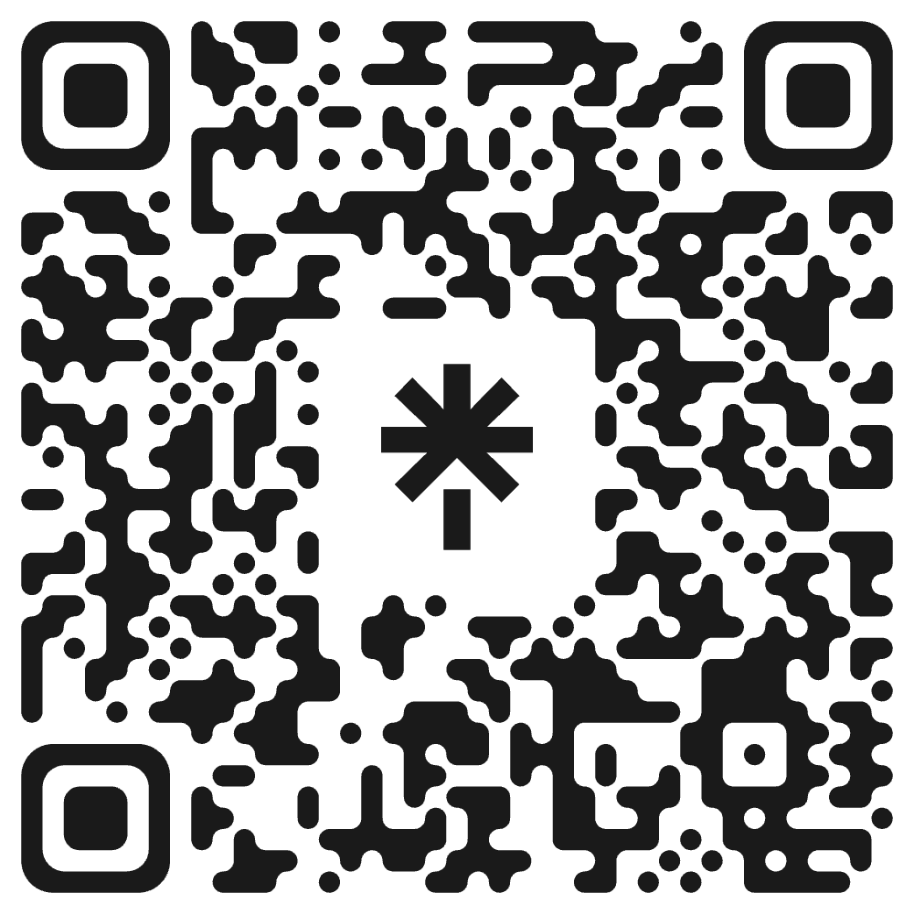
Obrigada.
A IA move a métrica de cobertura. Estes gates movem a métrica de defeito que escapa.
Dani Cavalcanti
Senior SDET
Especialista em Agentes de I.A. para Qualidade de Software
aponte a câmera

